Slide 1
Revision 2

Slide 2
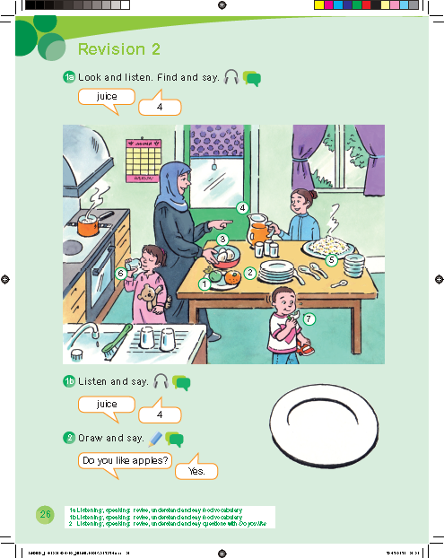

Slide 6
Work book p. 73

Slide 9
r
y
m
n
y
v
w
x

